Slide 1
LA CONSTRUCCIÓN DE LA POLÍTICA CLIMÁTICA EN SONORA
M.C. JUAN RENE QUIMBAR ACOSTA
DIRECTOR GENERAL DE CAMBIO CLIMÁTICO
juan.quimbar@sonora.gob.mx

Slide 2
POLÍTICA PUBLICA CLIMÁTICA
COALICIÓN UNDER 2
2019
LCCES
FONDO AMBEINTAL DEL ESTADO DE SONORA
Ley 199, 27 de noviembre 2017
Marzo 2018
CICC
INVENTARIO DE GEI
Instalo el 16 de mayo del 2016
Actualización en Diciembre 2018

Slide 3
3. Presentación del

Slide 4
Construcción del PECC
Grupo Técnico Asesor
2021
Proceso de Actualización del Inventario de Emisiones de GEI
Publicación oficial y consulta
2017
Talleres
Ley de Cambio Climático del Estado de Sonora (Ley 199)
Expertos, municipios y CICC

Slide 5
2050
¿Que integra?

Slide 6
Contenido General
Antecedentes y Objetivos
Enfoques para la Adaptación y Mitigación
Diagnostico de Vulnerabilidad
Agenda Climática

Slide 7
Mitigación

Slide 8
Actualización del Inventario de Emisiones de GEI de Sonora
En promedio en el estado se generan 20.81 MtM CO2e anualmente. (con absorciones)
La estimación incluye emisiones de dióxido de carbono (CO2), metano (CH4), óxido nitroso (N2O) y gases fluorados (HFC), presentados como CO2 equivalente
contabilización de emisiones para los años 2013, 2014 y 2015
Transporte terrestre responsable de generar anualmente 5.73 millones de toneladas métricas de CO2 equivalente
Notes:
Enfoques para la mitigación
Actualización del Inventario de Emisiones de GEI del Estado de Sonora
En promedio, se generan 20.81 MtM CO2e anualmente. (Después de absorciones)
Esta actualización, presenta el resultado de contabilización de emisiones para los años 2013, 2014 y 2015 para los sectores Energía, Agropecuario, Industria, Residuos y USCUSS. A continuación, se presenta la estimación de las emisiones antropogénicas y las absorciones en los sumideros localizados dentro del Estado de Sonora.
La estimación incluye emisiones de dióxido de carbono (CO₂), metano (CH₄), óxido nitroso (N₂O) y gases fluorados (HFC), presentados como CO₂ equivalente
El sector con más contribución de emisiones de GEI por categoría es: Energía (68%), seguido por las categorías Uso de Suelo, Cambio de Uso de Suelo y Silvicultura (11%), Agropecuario (8%), Industria (7%) y Desechos (6%).
Siendo la mayor problemática el transporte terrestre responsable de generar anualmente 5.73 millones de toneladas métricas de CO₂ equivalente.
En algunas categorías se obtuvieron resultados para un mayor número de años, ya que se contaba con más insumos de información, sin embargo, por fines de unificar la línea temporal se presentan solo los mencionados.
Promedio de los años estimados para la actualización del IEGEI del Estado de Sonora (2018).

Slide 9
Escenarios comparados para el futuro de las Emisiones de GEI del Estado de Sonora
Notes:
Figura 10. Comparativo de línea base y el escenario de descarbonización para el estado de Sonora durante el periodo de 2020 a 2050. Elaboración propia con datos (Tempus Analítica A.C. en colaboraicón con Evolved Energy Research y WRI., 2019).

Slide 10
Adaptación

Slide 11
Diagnostico de Vulnerabilidad
Climatología de referencia
Análisis de la Exposición
Eventos meteorológicos extremos
Considera :
Escenarios de Cambio Climático
Sensibilidad
Capacidad
adaptativa

Slide 12
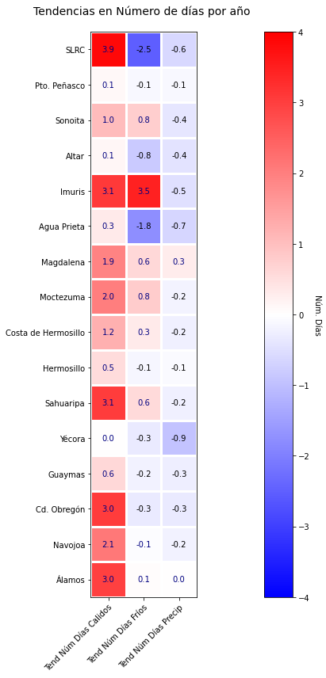
Tendencia en número de días por año para definir aquellos cálidos, fríos y días de precipitación durante el periodo de 1981-2020
Notes:
Figura 23. Tendencia en número de días por año para definir aquellos cálidos, ríos y días de precipitación durante el periodo de 1981-2020. Elaboración propia con datos de (CONAGUA, s.f.)

Slide 13
Suma de defunciones vinculadas a fenómenos hidrometeorológicos registrados durante 2000-2015
Porcentaje del total de daños en MDP por tipo de evento, exceptuando ciclones tropicales durante 2000-2015
Notes:
Figura 25. Suma de defunciones vinculadas a fenómenos hidrometeorológicos registrados durante 2000-2015. Fuente: Elaboración propia con datos de (CENAPRED, 2017).
Figura 26. Porcentaje del total de daños en MDP por tipo de evento, exceptuando ciclones tropicales durante 2000-2015. Fuente: Elaboración propia con datos de (CENAPRED, 2017)

Slide 14
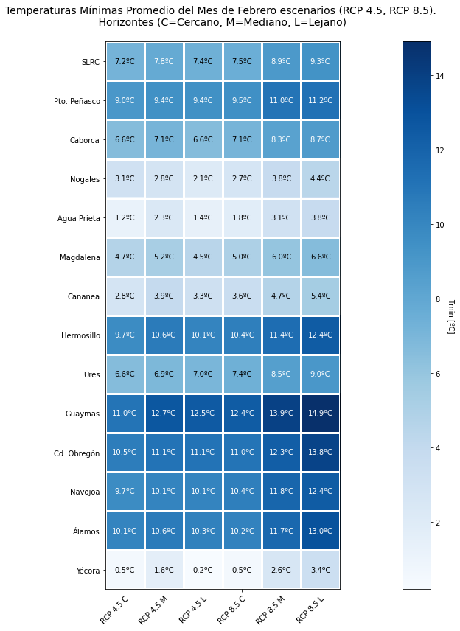
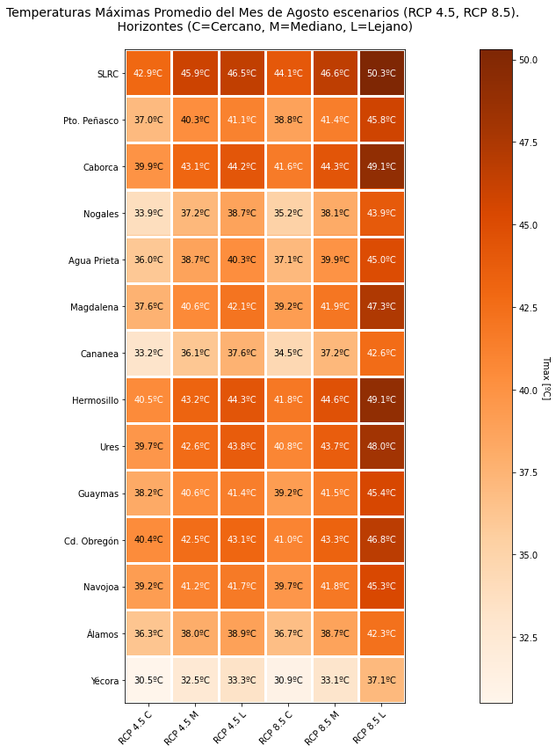
Escenarios de Cambio Climático
Notes:
Figura 29. Temperatura mínima promedio del mes de febrero en un conjunto de Municipios del Estado de Sonora
Figura 28. Escenarios de temperatura máxima promedio en el mes de agosto en un conjunto de Municipios del Estado de Sonora. Fuente

Slide 15
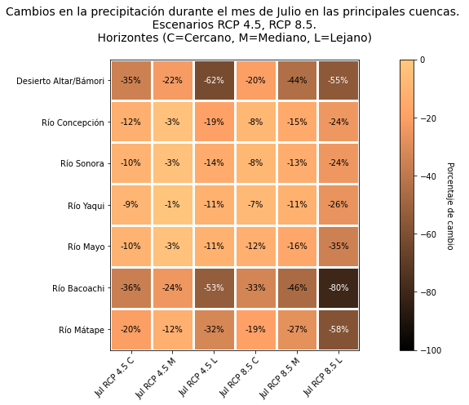
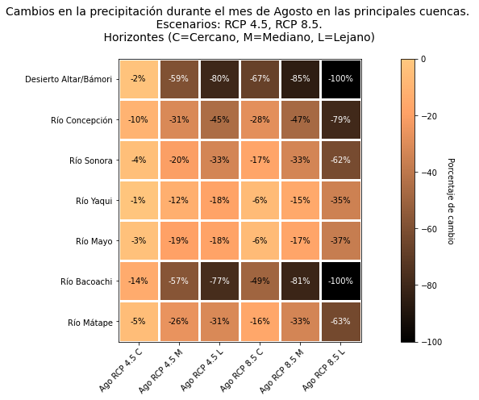
Notes:
Figura 30. Porcentajes de cambio en la precipitación en los meses de julio y agosto en escenarios con RCP 4.5 y 8.5 en horizontes cercano, mediano y lejano para las cuencas principales del estado de Sonora. Fuente:

Slide 16
Agenda Climática

Slide 17
Mitigar las emisiones de gases de efecto invernadero
Acrecentar la capacidad de resiliencia mediante medidas de adaptación
Uso de energía a partir de fuentes renovables
Acciones sectoriales por amenazas puntuales y vulnerabilidades
Notes:
Ingresar a este vinculo: https://forms.gle/RStKXnaMVVtirodBA

Slide 18
Acciones para los sectores:
Energía
Industria
Residuos
Agropecuario
Uso de suelo, cambio de uso de suelo y silvicultura
Transversal

Slide 19
Proceso de Priorización
Integración de Talleres
Taller 1
Taller 2
Taller 3
SECTORES PRIORITARIOS
PECC
CATEGORIAS
PRIORITARIAS
ÁREAS DE OPORTUNIDAD

Slide 20
Número de acciones prioritaritarias por sector
9
Energía
Industria
10
8
Residuos
11
Agropecuario
Uso de suelo, cambio de uso de suelo y silvicultura
Transversal
Notes:
Posterior al proceso de priorizacion

Slide 21
¡Gracias!
???
cambio.climatico@sonora.gob.mx
Teléfono: 662 301 0574
Extensión: 61421 y 61423
www.cedes.gob.mx

